Slide 1

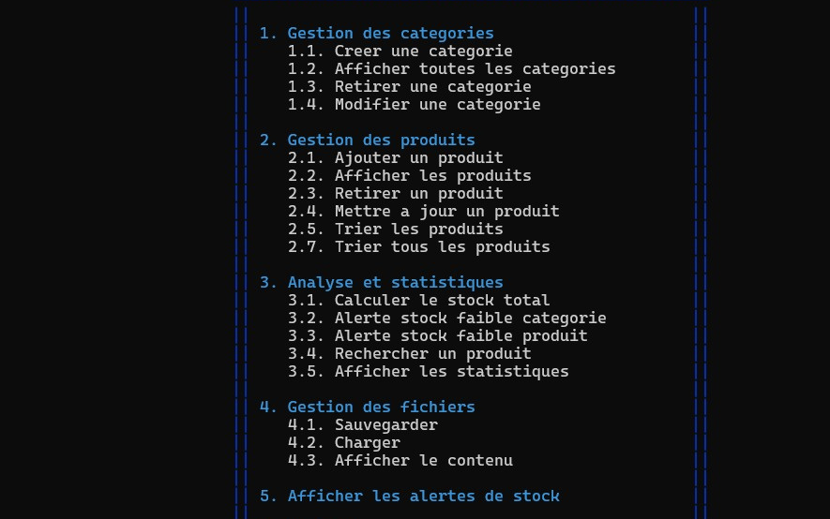

Projet : Gestion de Stock
2024/2025
Encadré par : MAHAM SALAH DINE
Réalisé par : Abir.Chakir
Jordan.Toe

Slide 2


SOMMAIRE
Objectifs
03
Stratégie de travail
04
structure du code
06
fonctionnement
08
Améliorations possible
09

Slide 3

Offrir une solution simple et efficace pour la gestion de stock : ajout, suppression, tri, mise a jour, sauvegarde et appel du programme avec la synthaxe “stock FILE”.
Une interface intuitive et une gestion fiable des données.
Un programme est flexible et peut être adapté aux besoins spécifiques du client.
03

Slide 4


STRATÉGIE
04

Slide 5
Problème 1
Problème 2
Problème 3
Gestion efficace des articles :
Comment permettre l’ajout, la suppression et la recherche rapide d'articles tout en garantissant une gestion fluide du stock ?
Optimisation de la mémoire :
Interface utilisateur intuitive :
Comment gérer correctement la mémoire pour éviter les fuites et assurer la stabilité du programme avec un grand nombre d'articles ?
Comment concevoir une interface simple et accessible, permettant à n’importe quel utilisateur de gérer le stock sans difficulté ?
05

Slide 6
STRUCTURE DU CODE
06

Slide 7
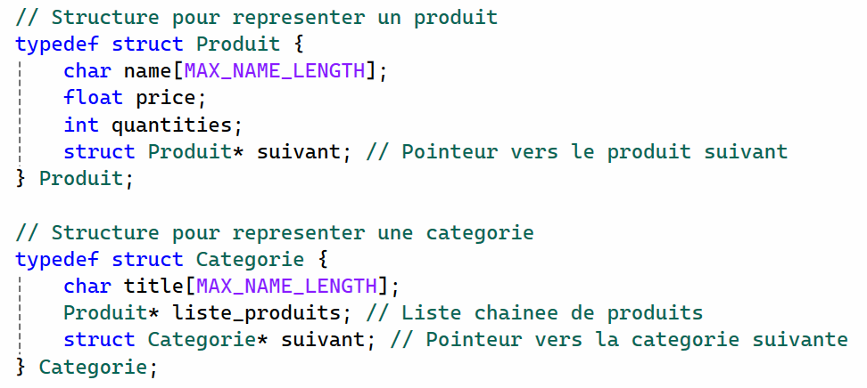
Structure des données
07

Slide 8
FONCTIONNEMENT
08

Slide 9

Interface graphique
Développer une interface graphique simple (par exemple, avec une bibliothèque comme GTK ou Qt) pour rendre l'application plus conviviale et accessible aux utilisateurs non techniques.
01
Amelioration possible
02
Centralisation des messages
Utiliser une fonction pour afficher les messages d'erreur ou de confirmation.
03
Tests unitaires
Ajouter des tests pour valider les fonctions principales.
04
Optimisation des tris
Réduire l'utilisation de mémoire temporaire lors des tris.
09

